Slide 1
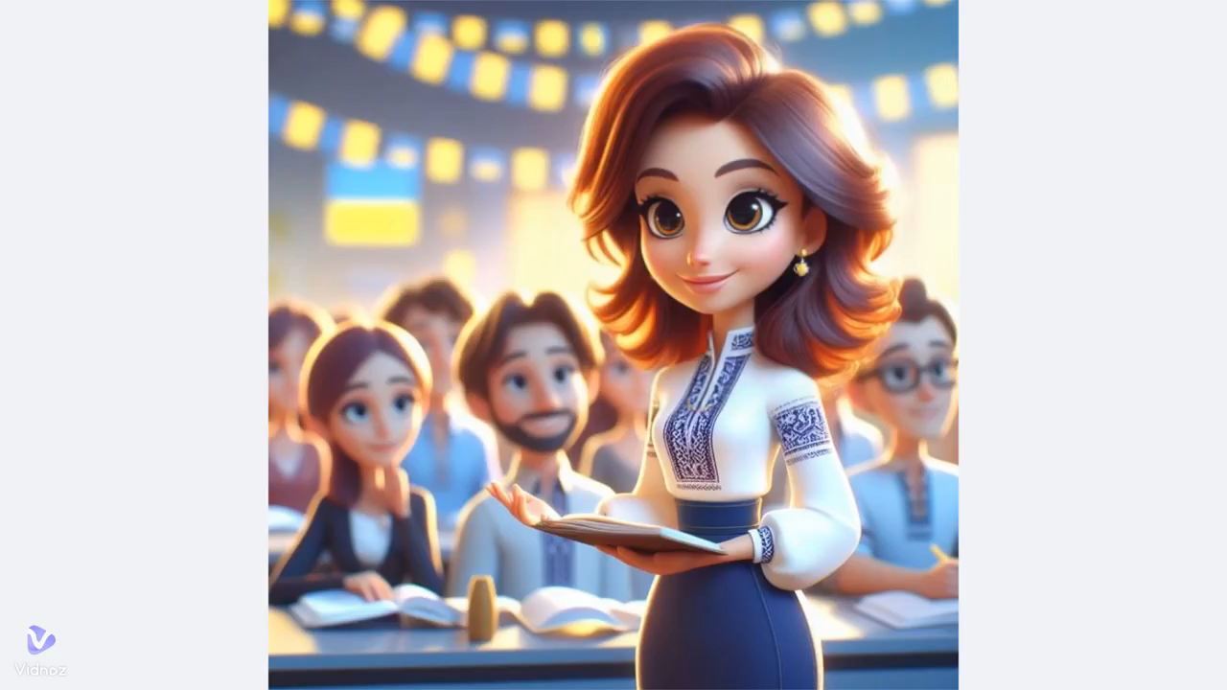

Slide 2

Wordwall – повторення відмінків

Slide 3
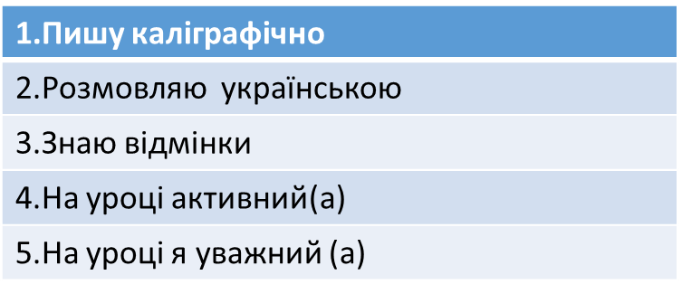
6.Виконав (ла) вірно

Slide 4

П`яте лютого
Класна робота
Закріплюємо вміння писати закінчення іменників Ж. р. з основою на приголосний в Ор. в. однини
Кл.хв.
Ллю ддю ччю в`ю б`ю сть

Slide 5



ісюлл -
сіллю
юрдтасі -
радістю
юбло`юв-
любов`ю
Склади речення.Запиши.

Slide 6
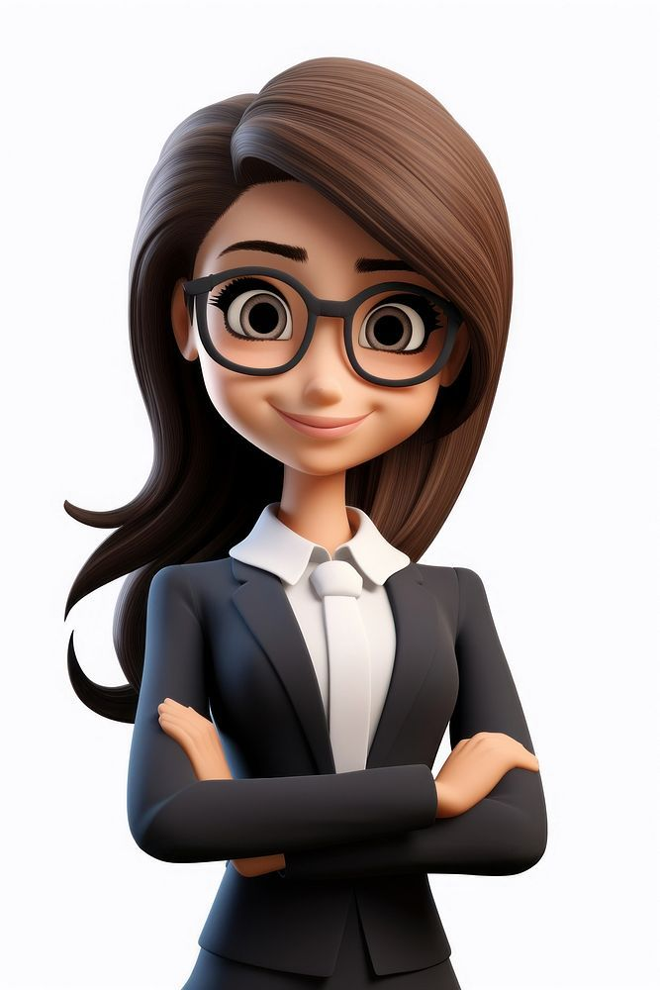
Сьогодні на уроці:
будемо продовжувати спостерігати за закінченнями іменників жіночого роду в орудному відмінку;
вправлятися у вмінні змінювати слова.

Slide 7
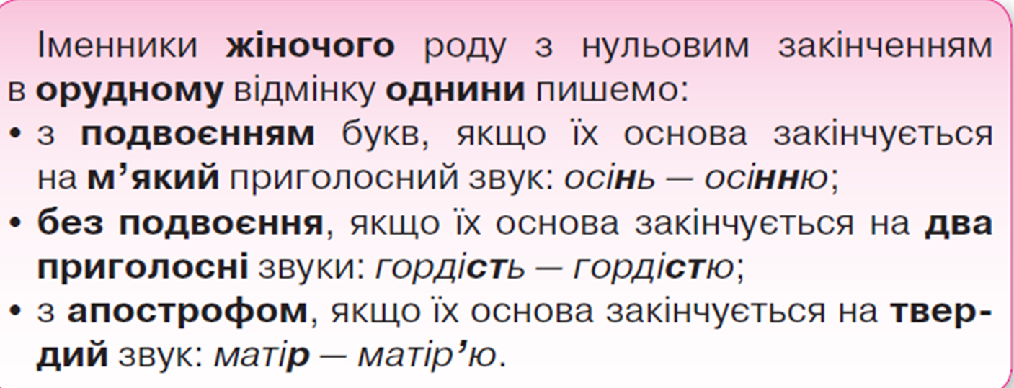
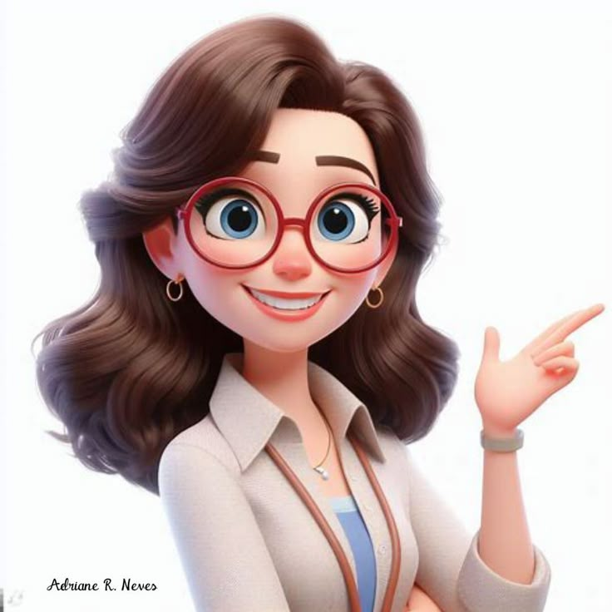

Slide 8
Вправа
Подовжуються
Не подовжується
З апострофом
мідь
ніч
лінь
осінь
гордість
якість
чуйність
кров
матір

Slide 9


Slide 10
Вправа
Прочитай. Спиши речення, ставлячи слова, що в дужках, в Ор. в.
https://www.eslkidsgames.com/classroom-traffic-lights
У горах туристи милувалися небесною (блакить).
Мисливець повернувся з полювання зі (здобич).
Машина мчала з великою (швидкість).
З моря віє приємною (свіжість).
Широкий степ вражає своєю (зелень).
блакиттю
здобиччю
швидкістю
свіжістю
зеленню

Slide 11

Постав слова в Ор.в.
ваніль
честь
Люб`язність
ПОВІСТЬ
матір

Slide 12
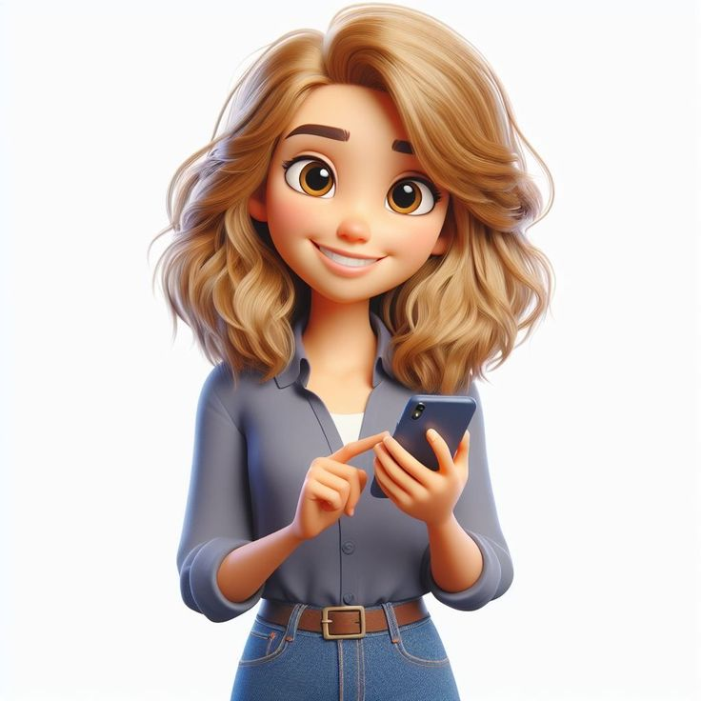
Майстерня самовдосконалення
wordwall
Д/з Вправа 50, с.107.

Slide 13
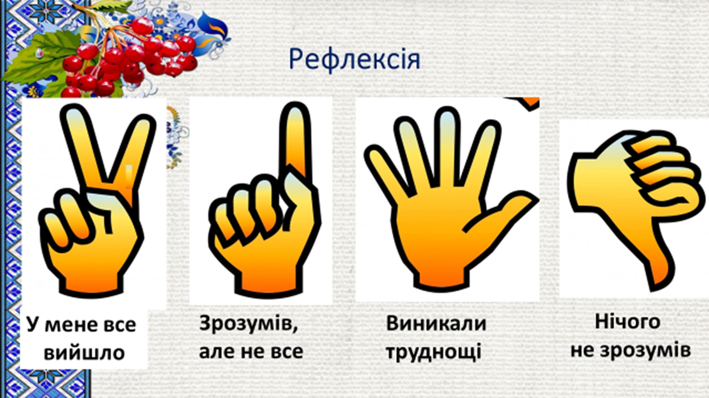

Slide 14
https://www.menti.com/al43acfoytt7

